Slide 1


Um Estudo sobre a
Evolução Temporal de Comunidades Científicas
Bruno Leite Alves
Orientador: Alberto H. F. Laender
Coorientador: Fabrício Benevenuto

Slide 2
A sociedade está Organizada em Comunidades
Existem vários tipos de comunidade
Em uma rede social, indivíduos influenciam e são influenciados por outros indivíduos
Comunidades têm líderes de opinião
Um grupo de líderes ou membros influentes afeta a dinâmica de toda uma comunidade
Notes:
- Ex.: comunidades de fans de sports, fans de celebridades, comunidades de amigos, comunidades científicas e etc
- Podemos dizer que essas comunidades são redes sociais
- Existem vários trabalhos que dizem que comunidades possuem líderes de opinião...
- Nosso objetivo é identificar líderes de comunidades

Slide 3
Objetivos
Estudar a dinâmica de comunidades científicas
Identificar os líderes de um comunidade científica (Núcleo da Comunidade)
Investigar as propriedades do Núcleo
Notes:
- Estamos interessados em identificar líderes de comunidades
- Desta forma, nosso objetivo é estudar a dinâmica das comunidades e identificar seus líderes, que chamamos de núcleo
- Tb estamos interessados nas propriedades deste núcleo

Slide 4
Sumário
Trabalhos Relacionados
Contribuições
Visão Geral de Redes Complexas
Comunidades Científicas
  Comunidades Consideradas
  CoScore
  Determinação do Núcleo de uma Comunidade
Evolução das Comunidades Científicas
Visualização
Conclusões

Slide 5
Trabalhos Relacionados
Análises de estruturas de comunidades
[Ducheneaut et al., 2007; Kumar et al., 2006; Patil et al., 2012]
Caracterização de comunidades científicas
[Backstrom et al., 2006; Huang et al., 2008]
Investigação sobre as evoluções de redes
[Leskovec et al., 2005, 2008; Viswanath et al., 2009]
Modelos de geração de grafos
[Ducheneaut et al., 2007; Kumar et al., 2006; Leskovec et al., 2005, 2008]
Extração do núcleo com base nas propriedades estruturais da rede
[Chakrabarti et al., 2006; Hopcroft et al., 2004; Leskovec et al., 2010, Sachan et al., 2012; Seifi et al., 2012]

Slide 6
Contribuições
Definição de uma métrica capaz de quantificar a importância de um pesquisador
Definição do conceito de núcleo de uma comunidade a partir da métrica proposta
Caracterização de comunidades científicas e discussões de como nossa métrica afeta as propriedades das redes
Visualização das comunidades estudadas

Slide 7
Redes Complexas
Uma rede é geralmente modelada como um grafo
Vários tipos de rede são tratadas na literatura: redes sociais online, redes biológicas, redes de computadores, redes de colaboração científica etc.
Redes de colaboração científica são formadas por pesquisadores que publicam trabalhos científicos
Notes:
- Nós utilizamos uma vasta coleção de conceitos e métricas de redes complexas que são aplicáveis a vários tipos de contexto, inclusive redes de colaboração.

Slide 8
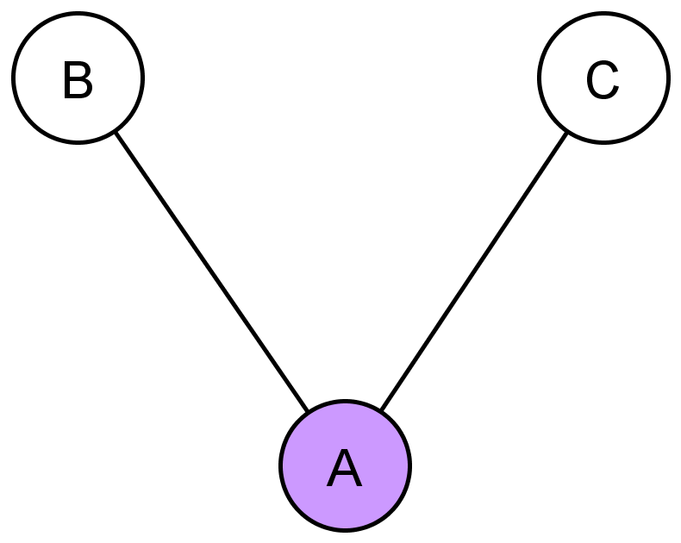
Grau dos Nodos
Grau 1
Grau 1
Grau 2
Número de arestas incidentes àquele nodo
Notes:
- Agora vamos abordar as métricas e conceitos utilizadas neste trabalho

Slide 9
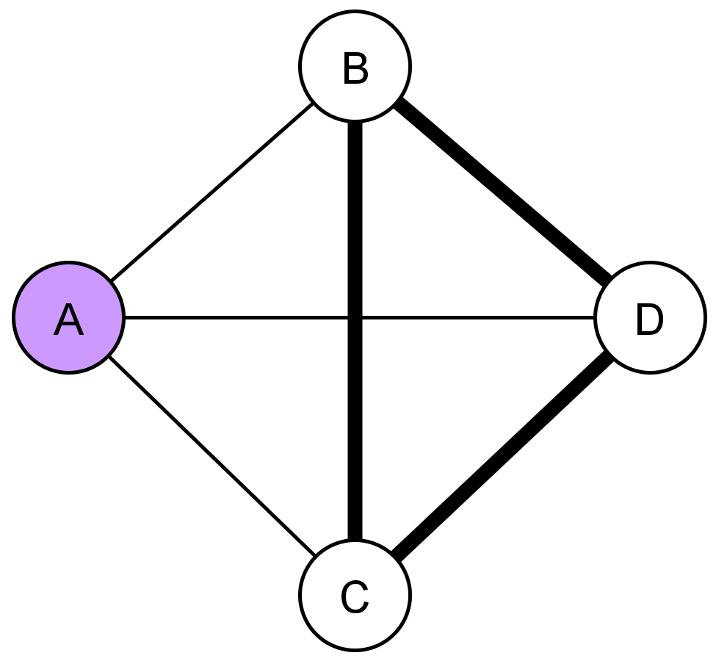
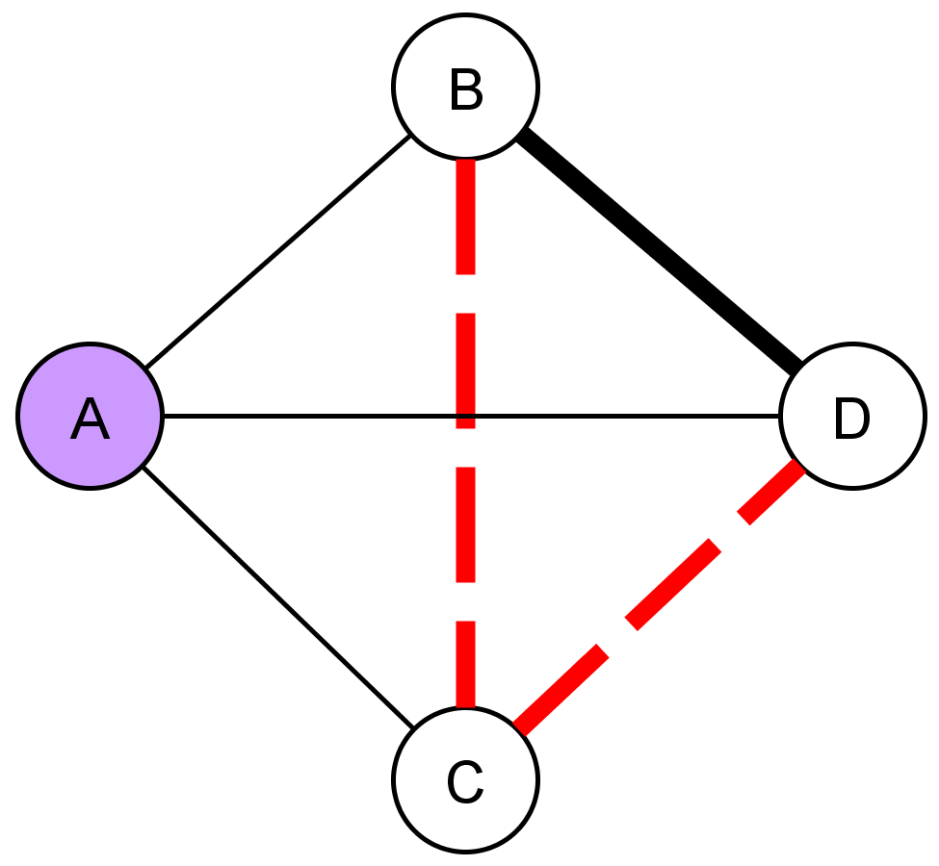
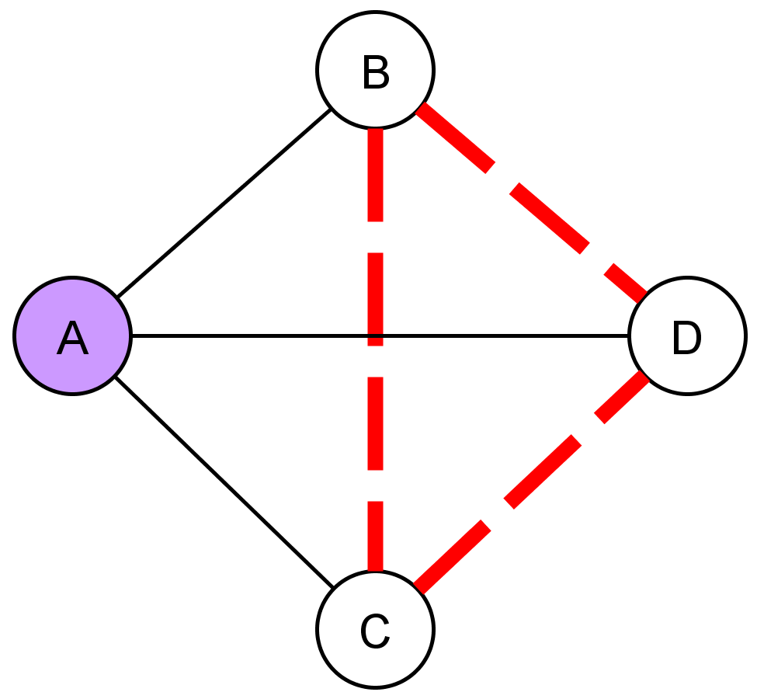
Coeficiente de Agrupamento
CA: 1
CA: 1/3
CA: 0
O CA informa o quão agrupados os vizinhos de um
dado nodo se encontram na rede

Slide 10
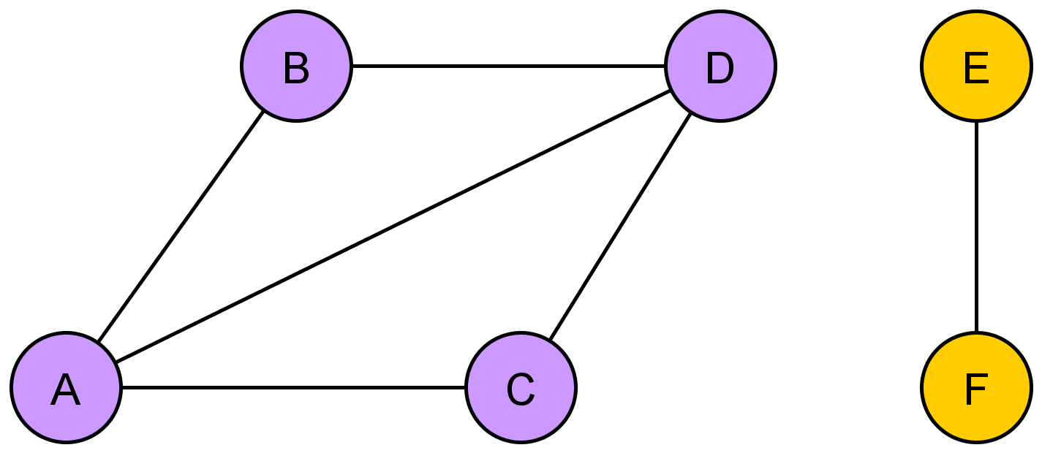
Componentes
Um componente é um subconjunto de nodos interligados entre si

Slide 11
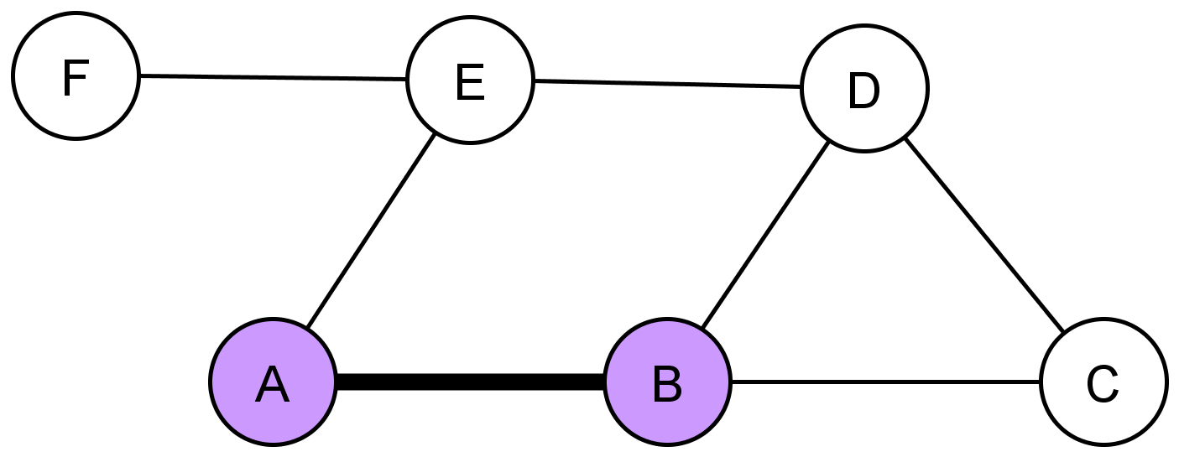
Caminho Mínimo Médio e Diâmetro
Caminho Mínimo Médio: 1,66
Caminho Mínimo: 1
O caminho mínimo médio é a média do número de arestas em todos os caminhos mínimos existentes

Slide 12
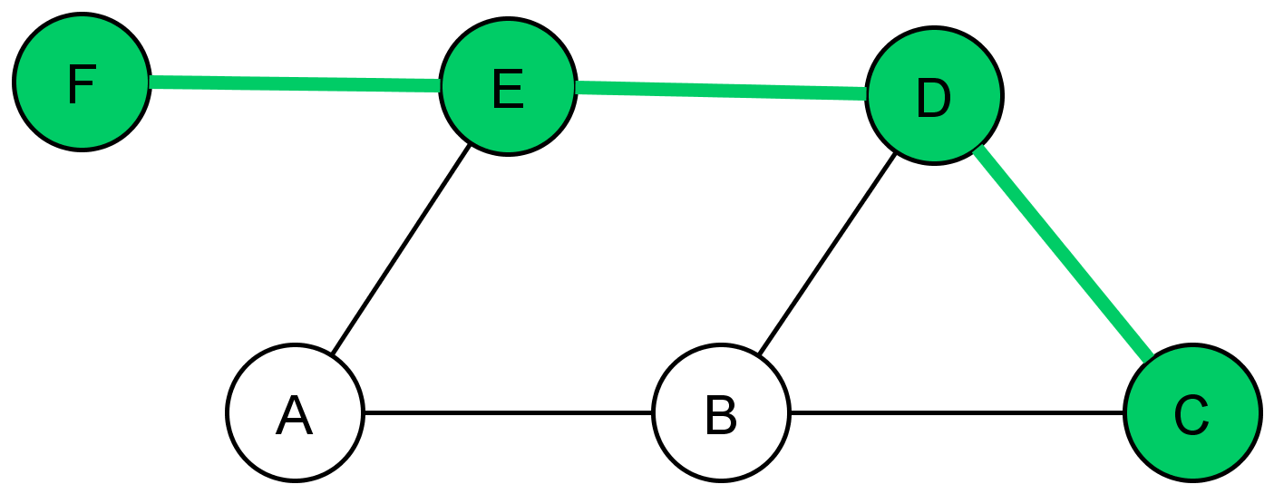
Caminho Mínimo Médio e Diâmetro
Diâmetro: 3
Caminho Mínimo Médio: 1,66
Caminho Mínimo: 1
Diâmetro é o maior caminho mínimo existentes

Slide 13
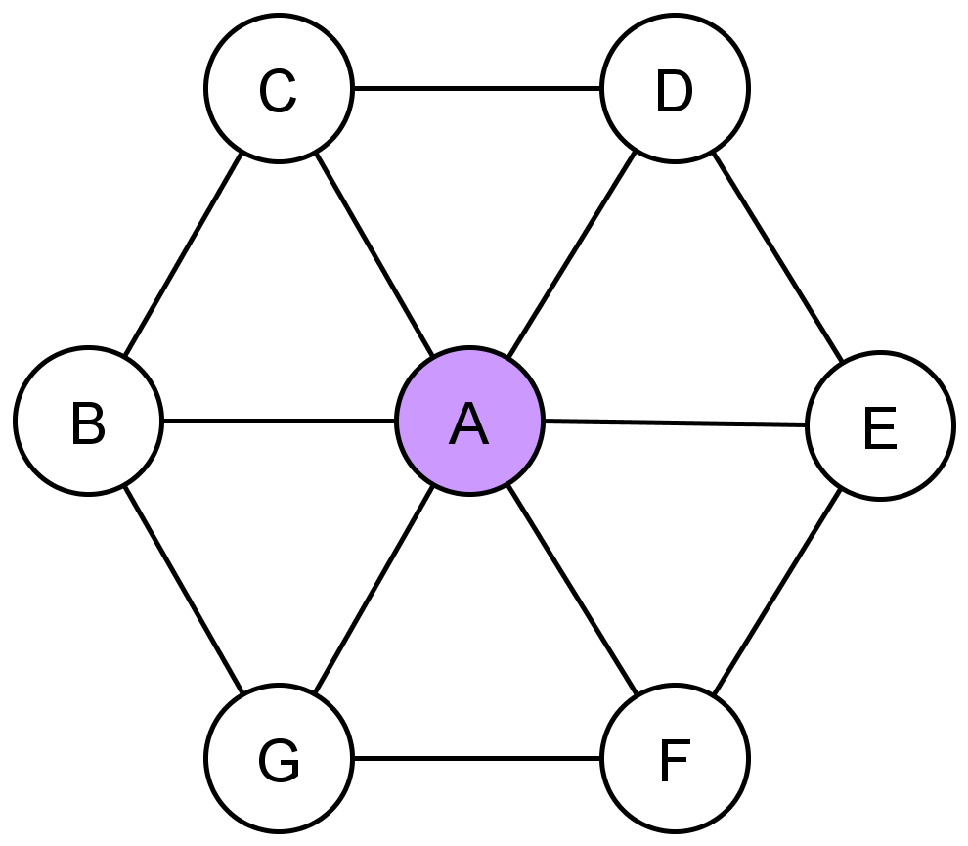
Betweenness
0,08
0,08
1,0
0,08
0,08
0,08
0,08
Mede a centralidade de um nodo considerando o número de caminhos mínimos que por ele passam

Slide 14
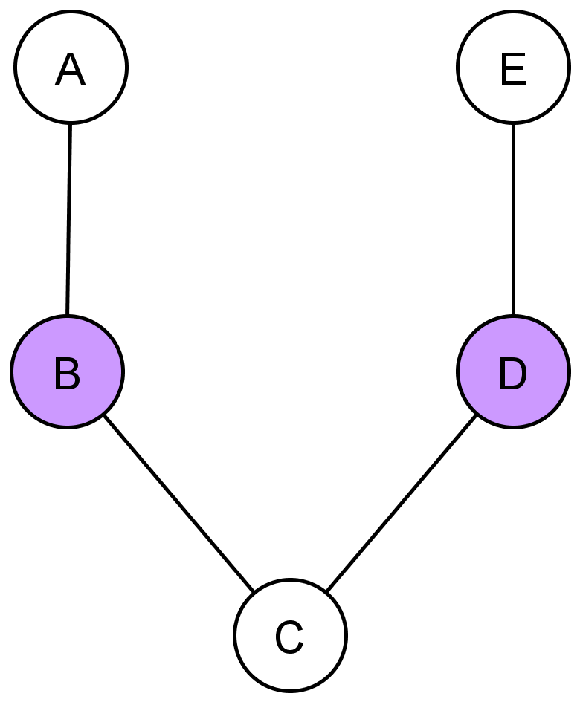
Assortatividade
Grau 1
Grau 1
Grau 2
Grau 2
Grau 2
Indica se os nodos tendem a estabelecer conexões com outros nodos de mesmo grau ou não

Slide 15
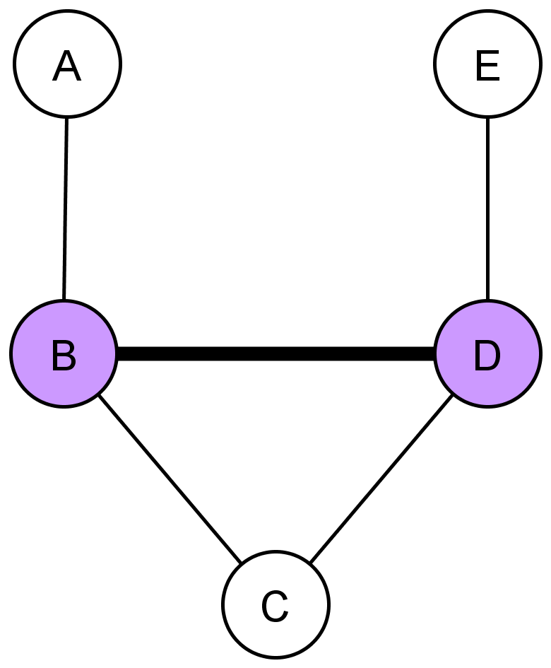
Assortatividade
Grau 1
Grau 1
Grau 3
Grau 3
Grau 2
Indica se os nodos tendem a estabelecer conexões com outros nodos de mesmo grau ou não

Slide 16

Comunidades Científicas
2,2 milhões de publicações
de 1,2 milhões de autores
22 conferências principais
dos maiores SIGs da ACM
Consideramos cada conferência
como uma comunidade científica
Notes:
A DBLP possui muita informação, por isso selecionamos as conferências FLAGSHIPs (importantes)

Slide 17
SIGs da ACM Considerados
SIGACT | SIGDOC | SIGMOD
SIGAPP | SIGGRAPH | SIGOPS
SIGARCH | SIGIR | SIGPLAN
SIGBED | SIGKDD | SIGSAC
SIGCHI | SIGMETRICS | SIGSOFT
SIGCOMM | SIGMICRO | SIGWEB
SIGCSE | SIGMM
SIGDA | SIGMOBILE

Slide 18
CoScore
Estima a importância de um pesquisador dentro de uma comunidade
O CoScore de um pesquisador p com um índice h h em uma comunidade c em um período de tempo t é dado por:
CoScore_{p,c,t} = h_{p,t} × #publicações_{p,c,t}
Notes:
- Nossa métrica captura a importância geral do pesquisador e a importância na comunidade
- Uma parte importante desta métrica é o índice h, então nós precisávamos obter este valor ao longo do tempo, já que este é um estudo temporal
- O índice h mede a prolificade do pesquisadores

Slide 19
Como estimar o Índice H
Somente 30%
dos autores da DBLP possuem um perfil no
Google Scholar
Notes:
- Primeiro tentamos usar o Google Scholar, uma ferramenta largamente utilizada pela comunidade científica para estimar o índice h.
- Selecionamos aleatoriamente 10 pesquisadores de cada comunidade e verificamos que apenas 30% dos autores da DBLP possuem um perfil no Google Scholar

Slide 20

Como estimar o Índice H
Somente 30%
dos autores da DBLP possuem um perfil no
Google Scholar
Alternativa:
www.shine.icomp.ufam.edu.br
Reúne as publicações de mais de 1800 veículos referentes ao período de 2000 a 2012
Notes:
Então nós utilizamos os dados do projeto SHINE para estimar o valor final do índice h de um pesquisador
O SHINE é um projeto utilizado para estimar o índice h de conferências e reúne as publicações ... (rodapé)

Slide 21
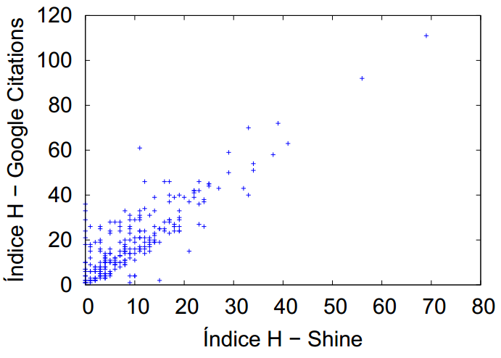
Shine vs. Google Scholar
Coeficiente de Correlação
de Pearson: 0,85
Shine oferece uma boa estimativa para o índice h
Notes:
- Para validar a estimativa, calculamos o coeficiente de Pearson
- É possível notar no gráfico e pelo valor do coeficiente de Pearson uma forte correlação positiva entre o valor estimado e o valor do Google Scholar
- Então podemos dizer que o Shine oferece uma boa estimativa para o índice h
- Porém, este é o valor final do índice h, precisamos do índice ao longo do tempo

Slide 22
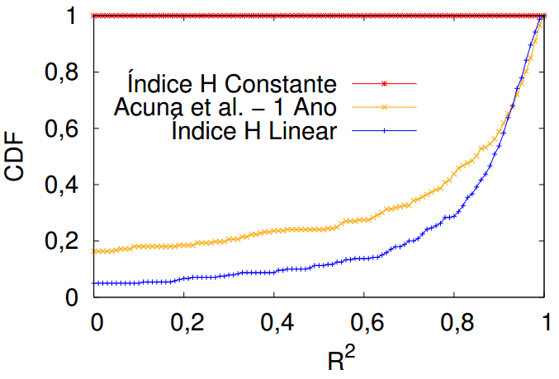
Evolução do Índice H
O índice h tende, no geral, a manter uma evolução linear
Notes:
- Nós utilizamos 3 abordagens para verificar qual melhor se aproximava da evolução contida no Google Scholar.
- A primeira, fixando índice h constante, não obteve bons resultados, como podemos observar no gráfico da CDF da regressão linear
- Utilizamos também uma estratégia apontada por Acuna em seu trabalho, no entanto, verificamos que o índice h tende a manter uma evolução linear ao longo do tempo, sendo esta a abordagem utilizada no presente trabalho

Slide 23
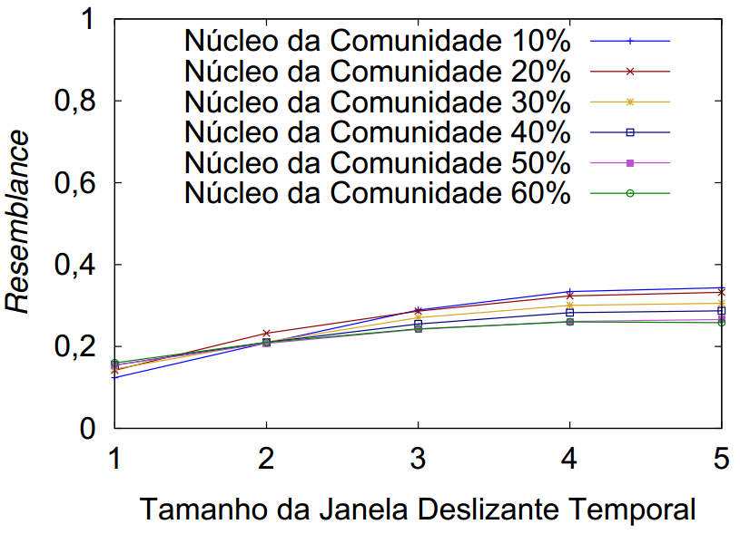
Escolha dos Parâmetros que Definem o Núcleo da Comunidade
SIGMOD
Notes:
- Depois disso, precisamos definir dos importantes limiares para a determinar do núcleo de uma comunidade
- O primeiro é o tamanho do núcleo da comunidade, uma vez que temos um ranking baseado na CoScore
- O segundo é o tamanho da janela deslizante temporal para analisar as comunidades ao longo do tempo
- Utilizamos o Resemblance e coeficiente angular para nos auxilar. O Resemblance é uma medida que identifica as mudanças em uma rede através do tempo e o coeficiente angular é responsável por identificar a inclinação de uma reta

Slide 24
Escolha dos Parâmetros que Definem o Núcleo da Comunidade
SIGMOD
Notes:
Depois que realizamos os cálculos, definimos o tamanho do núcleo como 10% e o tamanho da janela como 3 anos. Aqui nós mostramos a comunidade SIGMOD, mas as demais comunidades seguem o mesmo padrão

Slide 25
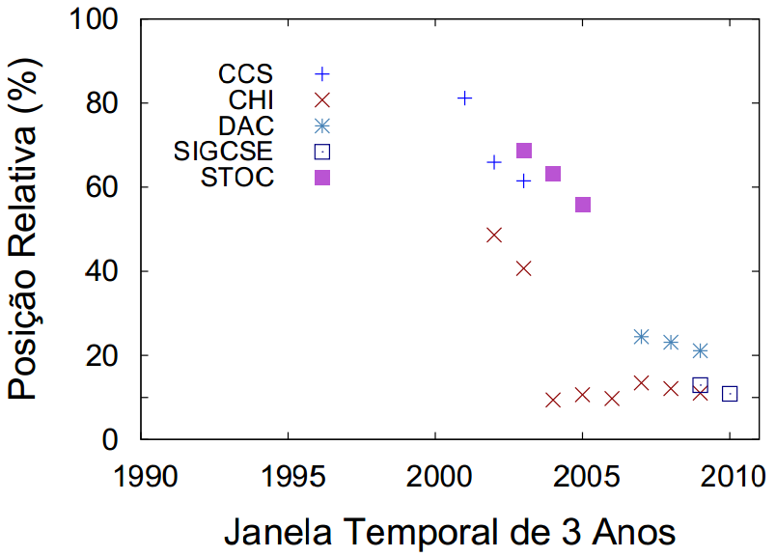
Comunidades de Luis von Ahn
Alto CoScore nas comunidades CHI e SIGCSE
Notes:
- Com o intuito de validar se nossa métrica é capaz de quantificar a importância de um pesquisador dentro comunidade
- Selecionamos dois importantes pesquisadores que foram palestras convidados da WWW esse ano
- Luis von Ahn possui um alto CoScore nas comunidades CHI e SIGCSE

Slide 26
Comunidades de Luis von Ahn
Núcleo
Membro do núcleo da CHI
Notes:
É possível observar que Luis von Ahn se tornou parte do núcleo da comunidade CHI e ficou próximo de se tornar parte do núcleo das conferências SIGCSE e DAC

Slide 27
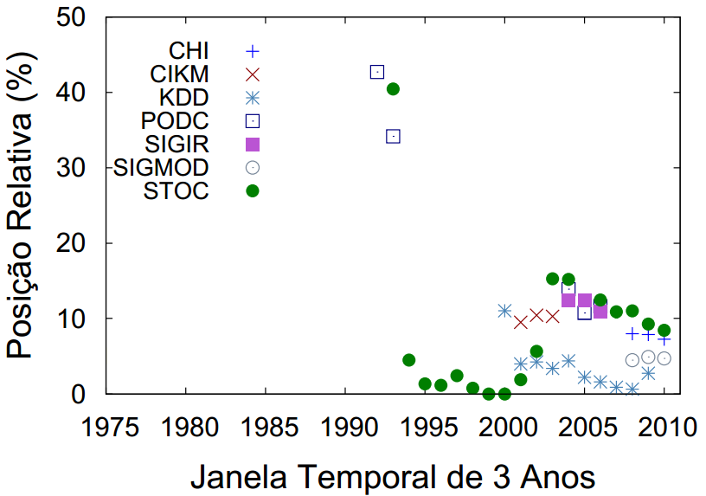
Comunidades de Jon Kleinberg
Alto CoScore em várias comunidades
Notes:
- Outro pesquisador importante e tb palestre da WWW é Jon Kleinberg. Podemos observar que ele faz parte do núcleo de várias comunidades.

Slide 28
Comunidades de Jon Kleinberg
Núcleo
Mudança da STOC para KDD
Notes:
Podemos notar tb uma transição de Kleinberg entre a comunidade STOC e CHI ao longo do tempo

Slide 29
Pesquisadores Premiados
Membros dos núcleos das comunidades que receberam prêmios
Notes:
- Uma segunda validação que propusemos é identificar conferências com pesquisadores premiados e verificar se estes pesquisadores aparecem no núcleo de suas comunidades
- É possível observar um grande número de membros dos núcleos premiados dentro das comunidades SIGMOD, SIGIR e SIGGRAPH
- No caso da SIGCOMM, muitos pesquisadores aparecem em conferências patrocinadas pelo SIGCOMM

Slide 30
Pesquisadores Premiados
Membros da POPL foram premiados com o ACM A.M. Turing Award
Notes:
- Aqui podemos observar tb um grande número de membros do núcleo premiados nas comunidades KDD, ICSE e CHI
- Membros do núcleo da POPL foram premiados com o A. M. Turing Award

Slide 31
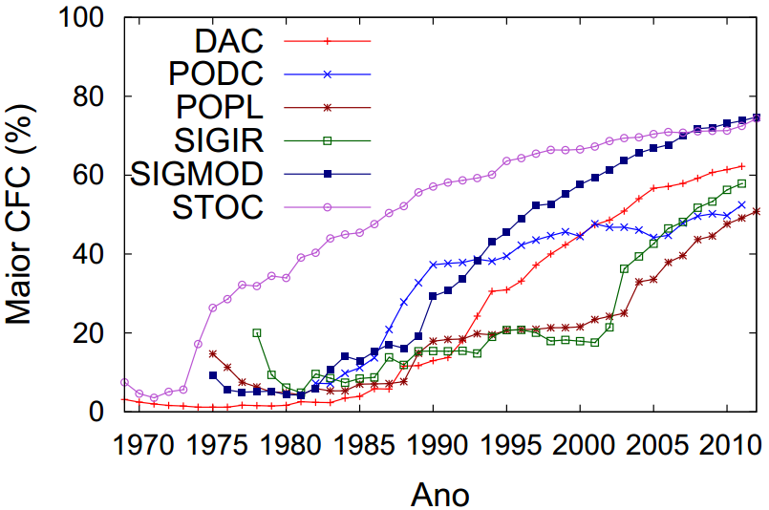
Evolução das Comunidades Científicas
Ano a ano acumulando nodos e arestas
Notes:
- Nossas análises são realizadas sob duas perspectivas
- A primeira consiste em analisar a evolução das redes ano a ano acumulando nodos e arestas para uma instância final do grafo
- É possível observar que de forma geral o tamanho do maior CFC cresce ao longo do tempo

Slide 32
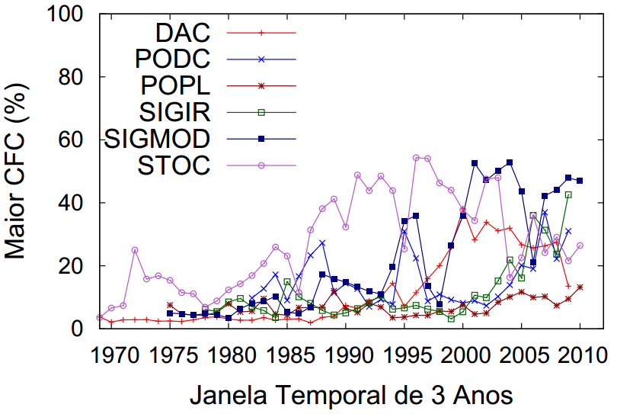
Evolução das Comunidades Científicas
Instância (3 anos) construída com base em nodos e arestas
Notes:
- A segunda perspectiva consiste em analisar instâncias construídas com base em nodos e arestas a partir de um janela temporal pré definida
- Aqui, utilizamos uma janela temporal deslizante, sendo possível notar uma variação ao longo do tempo
- Isso nos motivou a investigar o papel do núcleo sob esta perspectiva

Slide 33
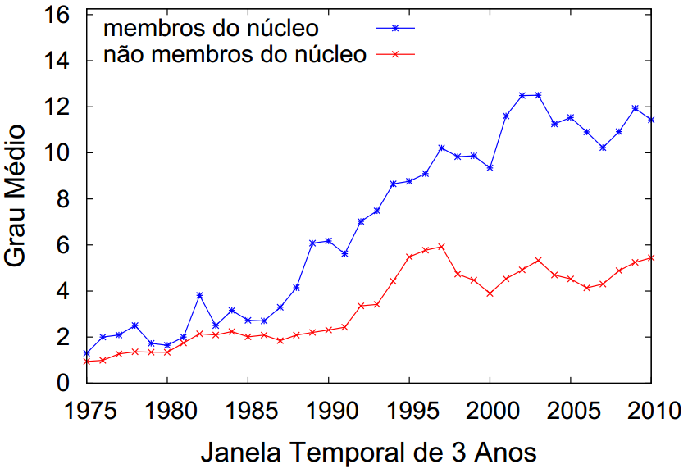
Membros do Núcleo vs. Não Membros
O grau médio dos membros do núcleo é maior que os dos não membros
Notes:
- O foco deste trabalho é entender como o núcleo afeta as propriedades da rede ao longo do tempo
- Então, utilizando uma janela temporal deslizante, nós percebemos que o grau médio dos membros é superior aos dos não membros

Slide 34
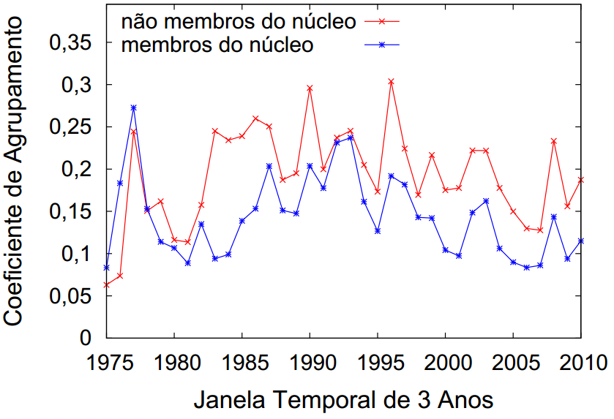
Membros do Núcleo vs. Não Membros
O núcleo pode atuar como hub, conectando diferentes grupos com pequenas interseções
Notes:
- Diferentemente do grau médio, o coeficiente de agrupamento é menor para os membros do núcleo
- Isto pode indicar que os membros dos núcleos atuam como hubs conectando diferentes grupos com pequenas intersecções

Slide 35
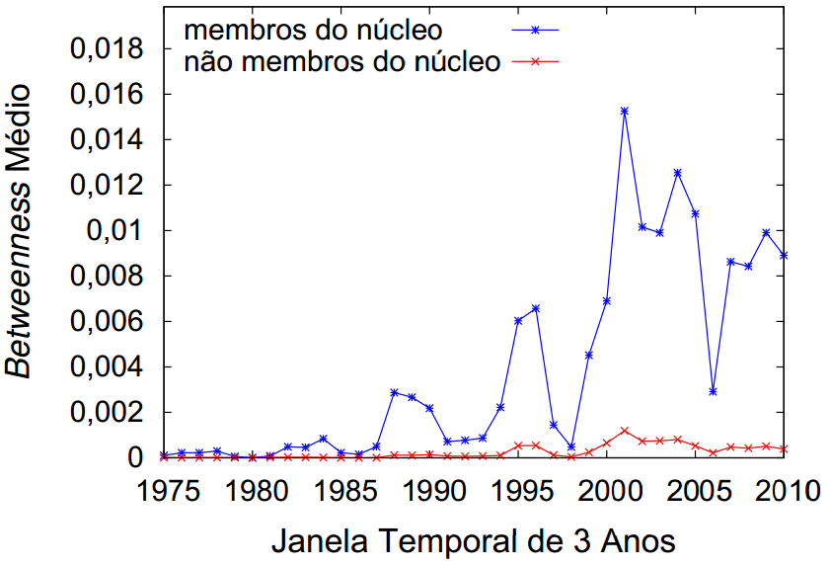
Membros do Núcleo vs. Não Membros
O núcleo inclui um grande número de caminhos mínimos
Notes:
- Para verificar se os membros do núcleo atuam como hubs, nós calculamos o betweenness médio dos membros do núcleo
- O betweenness médio indica que um alto número de caminhos mínimos médio passam pelos membros do núcleo
- Isso confirma que membros do núcleo atuam como hubs

Slide 36
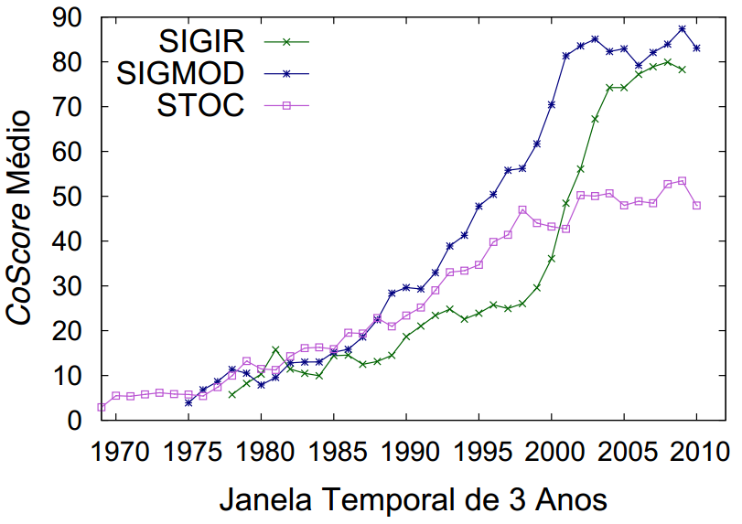
Influência dos Membros do Núcleo
O CoScore médio de uma comunidade, em geral, aumenta ao longo do seu tempo de vida
Notes:
- Para entender como o CoScore evoluí ao longo do tempo, nós propomos essa métrica, o CoScore médio.
- O CoSocre médio de uma comunidade cresce ao longo do tempo

Slide 37
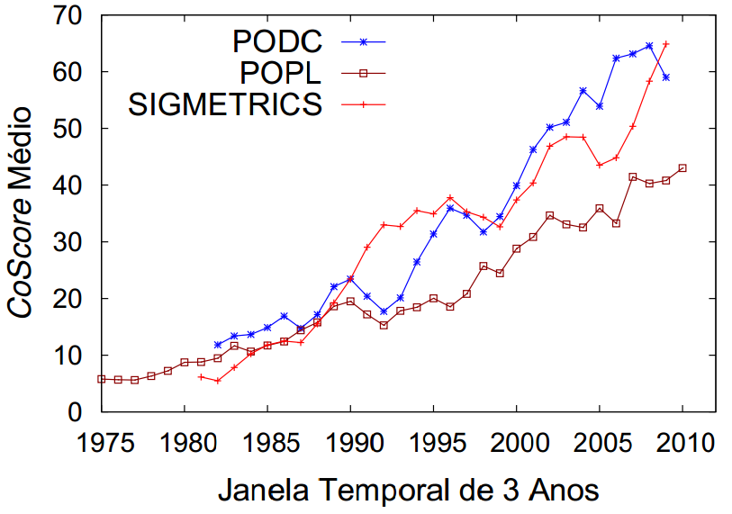
Influência dos Membros do Núcleo
Como isso afeta a rede?
Notes:
- Aqui é possível observar um comportamento similar em outras comunidades.
- Mas como isso afeta a rede?

Slide 38
Forte Correlação com o CoScore Médio
Grau Médio
0,87
Caminho Mínimo Médio
0,76
Diâmetro
0,73
Maior CFC
0,66
-0.10
Coeficiente de Agrupamento
-0.58
Assortatividade
Notes:
- Desta forma, calculamos a correlação entre o CoScore médio e outras métricas de redes complexas
- Exceto pelo coeficiente de agrupamento, todas as métricas possuem uma forte correlação com o CoScore Medio
- Assim, se aumentarmos ou diminuirmos o CoScore médio, essas métricas tb serão afetadas

Slide 39
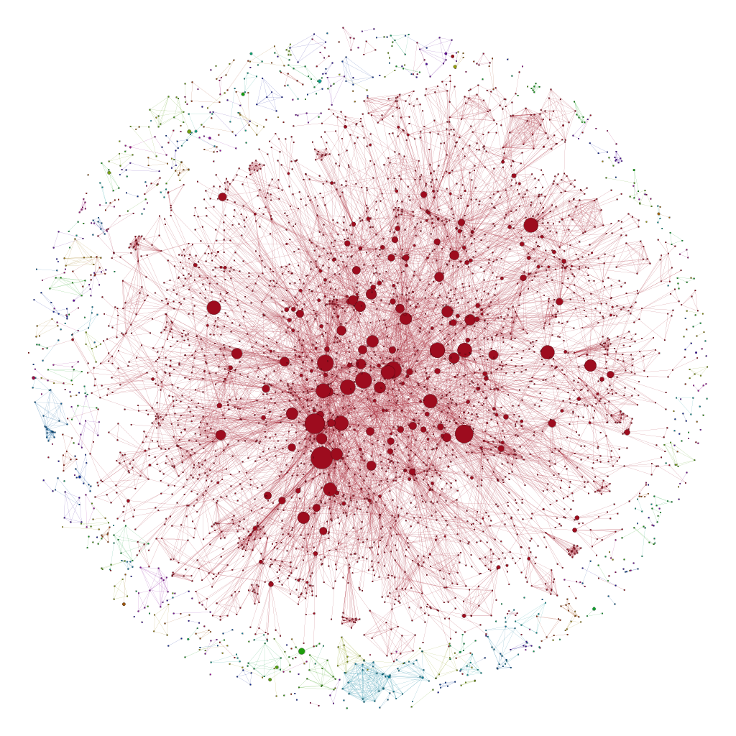
Visualização das Redes
SIGMOD
Grande número de membros do núcleo no maior CFC
Notes:
- Aqui apresentamos uma visualização das redes estudadas.
- As redes foram construídas ao longo do tempo acumulando nodos e arestas, onde cada cor representa um componente da rede e o tamanho do nodo indica quantas vezes aquele pesquisador apareceu na rede
- Aqui podemos observar a comunidade SIGMOD, onde grande parte dos membros do núcleo se encontram no maior CFC

Slide 40
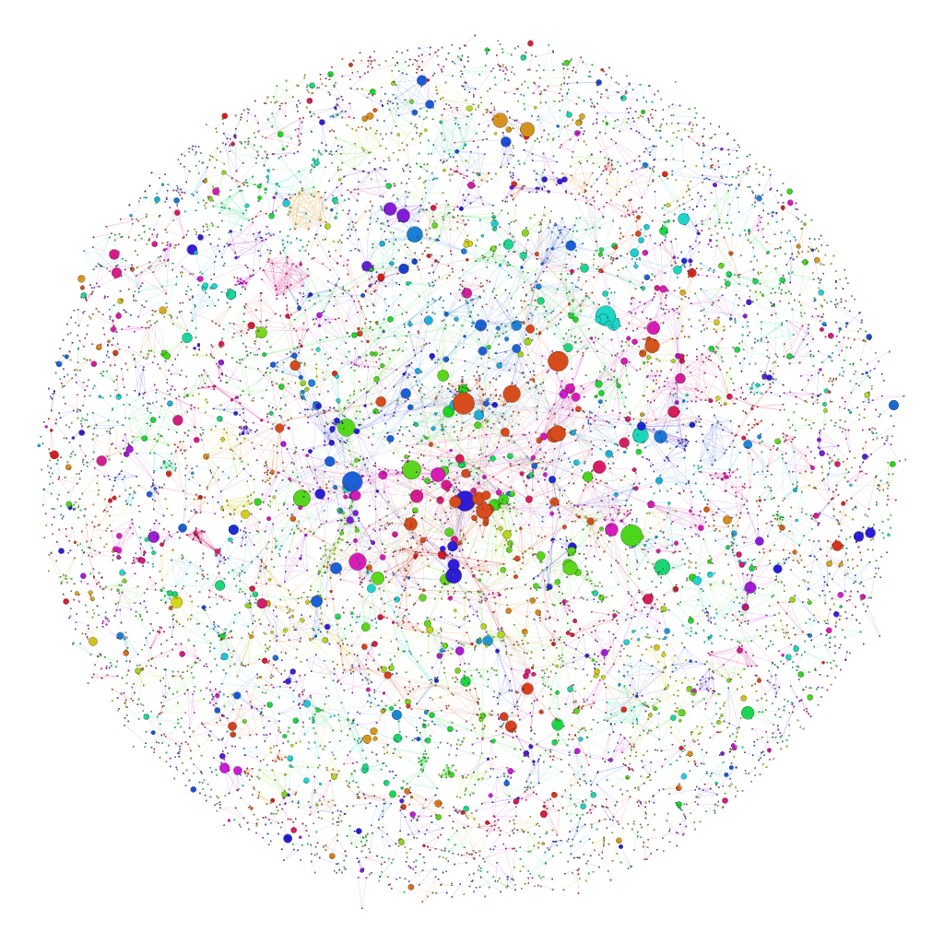
Visualização das Redes
SAC
Não possui um grande CFC bem definido
Notes:
- Aqui, a comunidade SAC, onde os membros do núcleo se encontram espalhados na rede
- Uma característica interessante desta rede é que ela não possui um grande CFC bem definido

Slide 41
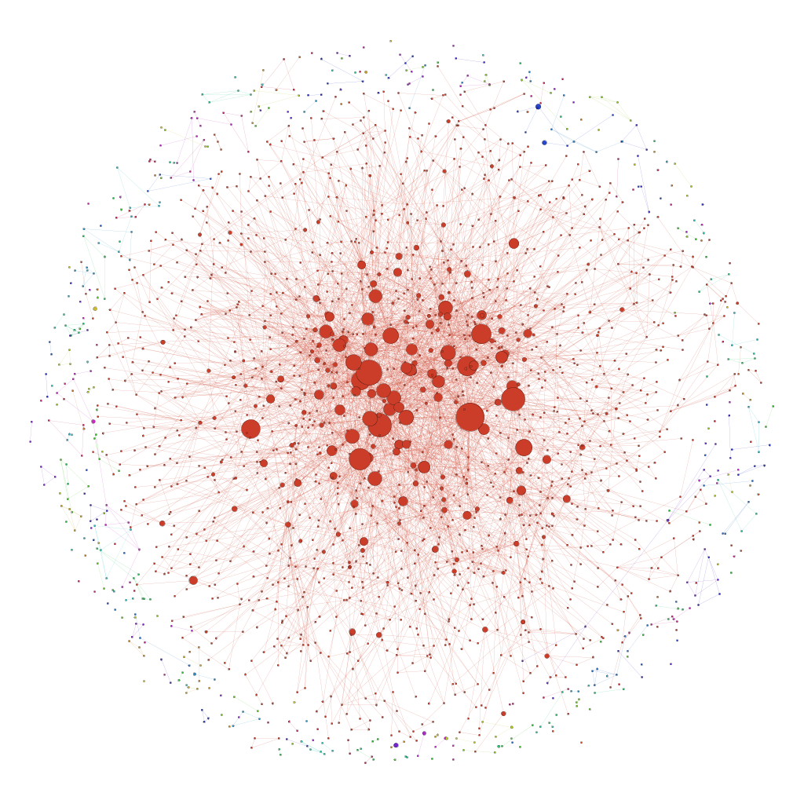
Visualização das Redes
STOC
Maior CFC claramente definido
Notes:
- E por fim temos a comunidade STOC, uma comunidade com um maior CFC claramente definido
- É possível observar tb que os membros do núcleo também se concentram no maior CFC com poucas exceções

Slide 42
Conclusões
O núcleo da comunidade:
  É fortemente correlacionado com a variação das propriedades da rede
  Atuam como pontes que conectam grupos
  Aumenta o grau médio
  Diminui a assortatividade
Notes:
- Bom, com este trabalho, concluímos que:
- Os núcleos das comunidades é fortemente correlacionado com a variação das propriedades da rede
- Que eles também atuam como ponte que conectam grupos
- E finalmente, aumenta o grau médio da rede e diminui a assortatividade

Slide 43
Conclusões
Trabalhos Futuros:
  Aplicação do estudo a outros contextos
  Utilização de outras métricas de prolificidade
  Avaliação do CoScore em outros contextos
  Geração de modelos de formação de comunidades
Notes:
- Como trabalhos futuros nós propomos:

Slide 44
Publicação
Alves, B. L.; Benevenuto, F. & Laender, A. H. (2013). The Role of Research Leaders on the Evolution of Scientific Communities. In Proceedings of the 22nd International Conference on World Wide Web (Companion Volume), pp. 649-656, Rio de Janeiro, Brazil.

Slide 45
Um Estudo sobre a Evolução Temporal de Comunidades Científicas
Obrigado!
Bruno Leite Alves
Orientador: Alberto H. F. Laender
Coorientador: Fabrício Benevenuto

